Slide 1
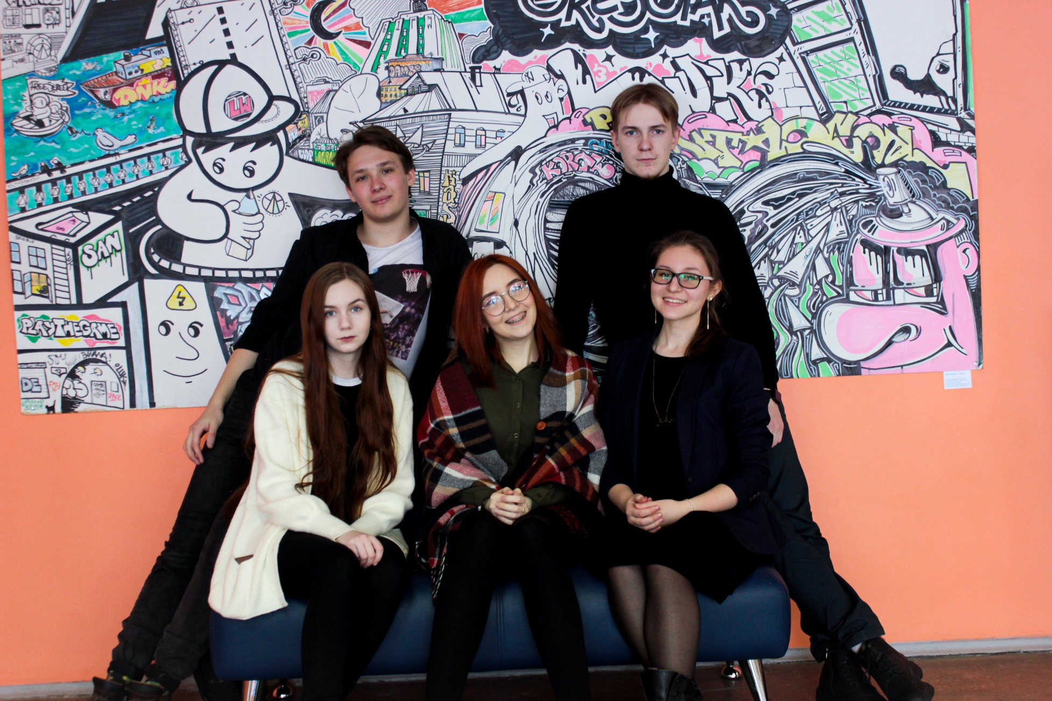
ИнформБюро

Slide 2
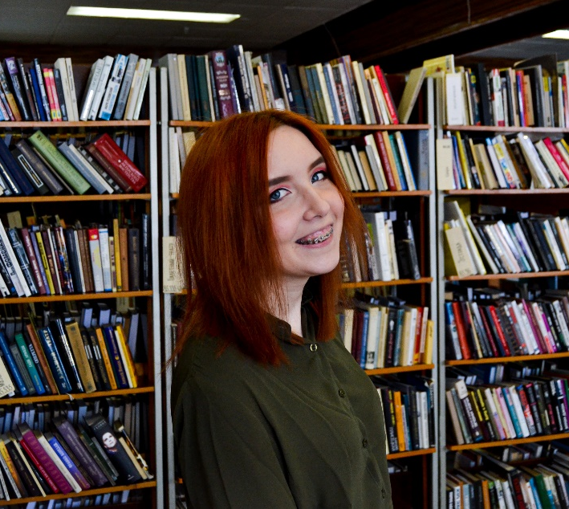
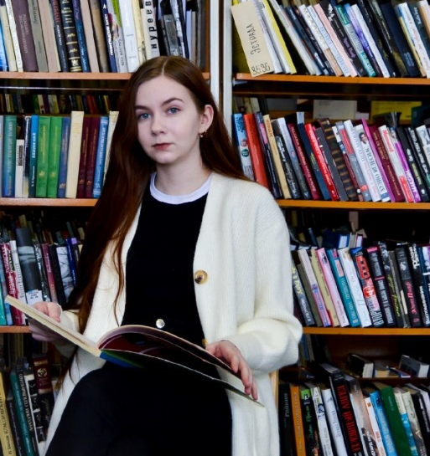
Руководство объединения
ЗАМ.РУКОВОДИТЕЛЯ
РУКОВОДИТЕЛЬ
ЗАМ.РУКОВОДИТЕЛЯ
Борисова Анастасия Павловна
Тел. 89600002772
https://vk.com/nastya_bor_sova
_kyoko59
Распутина Екатерина Михайловна
Тел. 89642993998
https://vk.com/k.rasp
ek.rasp
Чуракина Виталия Владимировна
Тел. 89042334887
https://vk.com/lifebl00m
lifebl00m
IBnsmu@yandex.ru

Slide 3
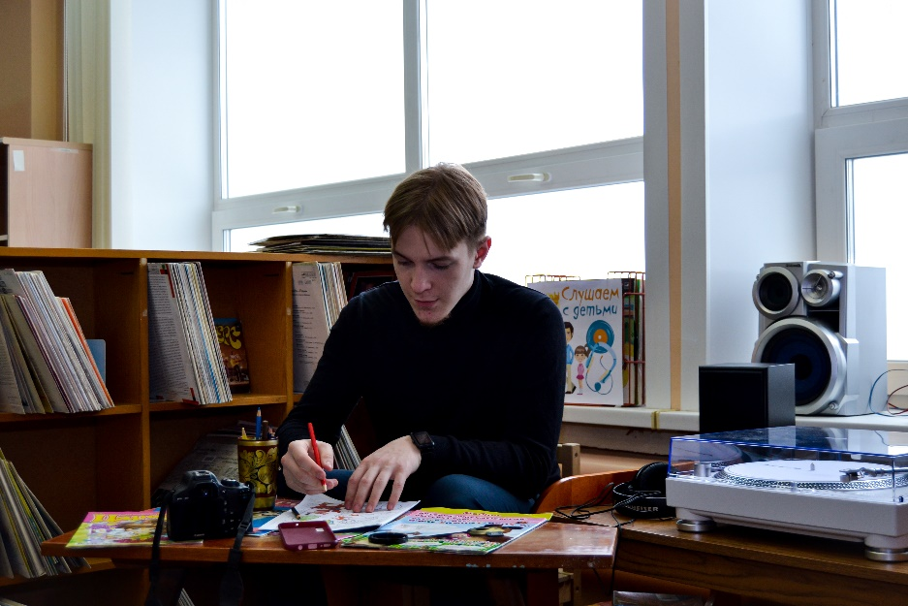
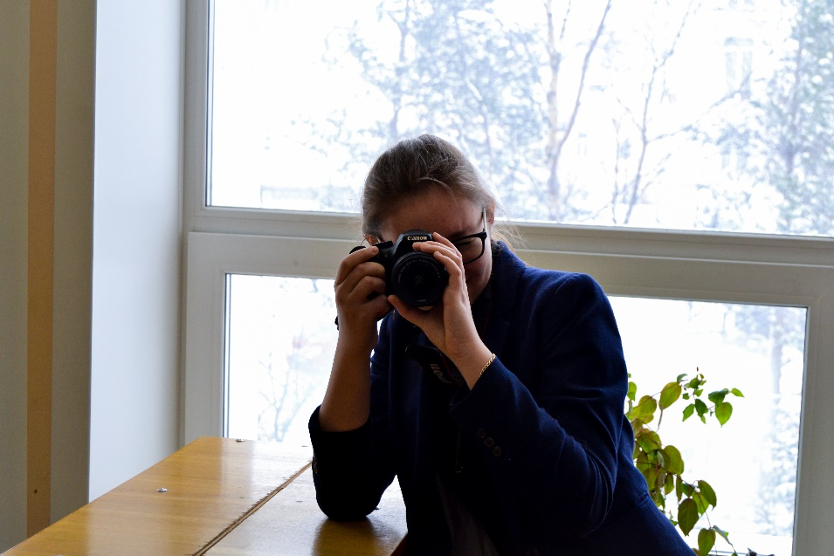
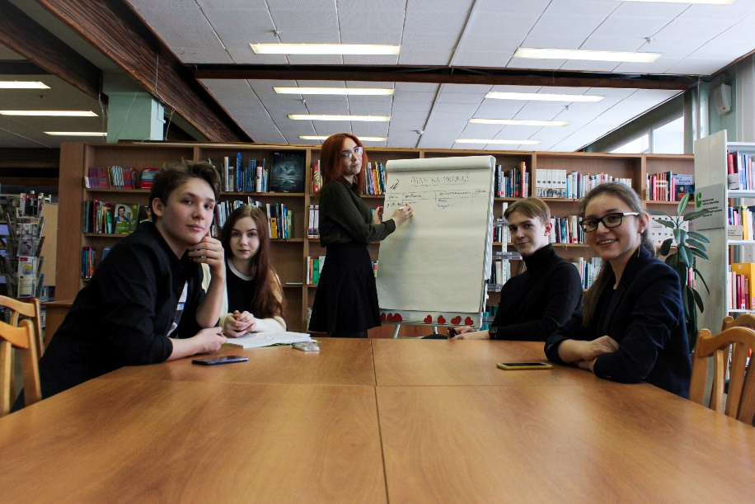
Основные направление деятельности объединения
Цель: создание современной информационной инфраструктуры и обеспечение высокого уровня доступности информации для обучающихся Задачи: 1. Формирование информационного пространства СГМУ; 2. создание позитивного имиджа студенческих объединений и факультетов университета с помощью информационных технологий; 3. Разработка основных мероприятий по развитию информационного общества.

Slide 4
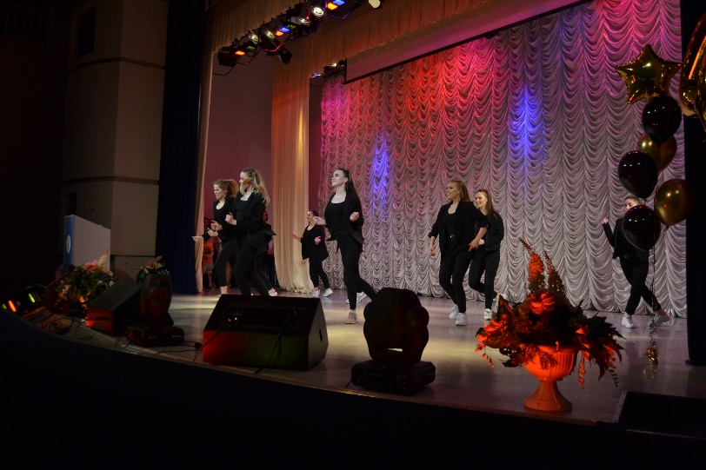
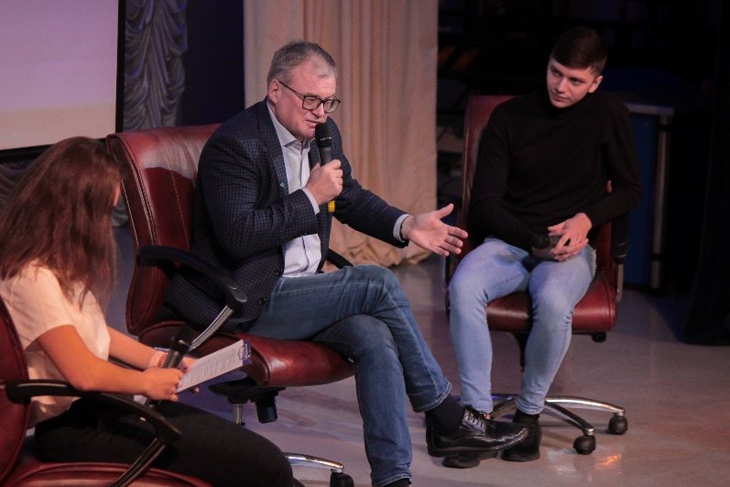
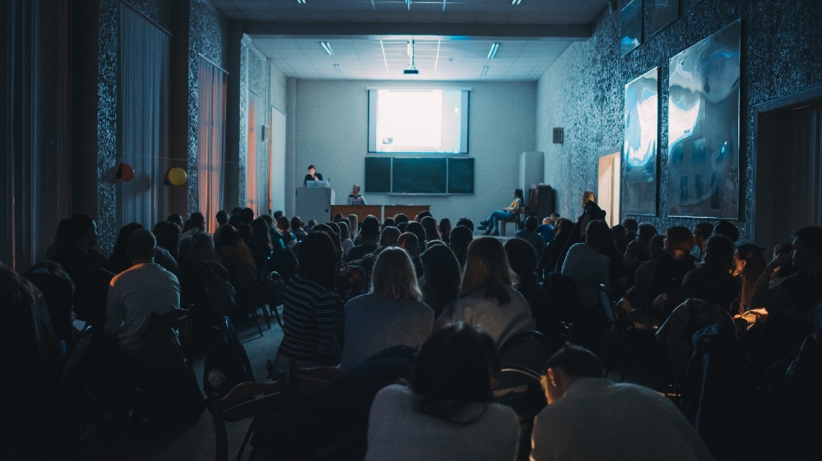
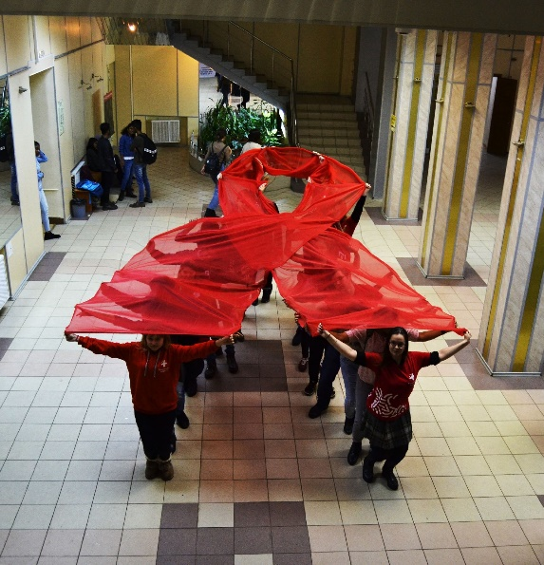
Мероприятия объединения
Мы занимаемся освещением студенческой жизни. Все мероприятия, проходящие в стенах СГМУ не обходятся без наших фотографий и постов.
Основные мероприятия:
1.Создание фото- и видео- репортажей
2.Анонсирование и освещение мероприятий в СГМУ
3.Поддержка интерактивных сервисов ИнформБюр

Slide 5
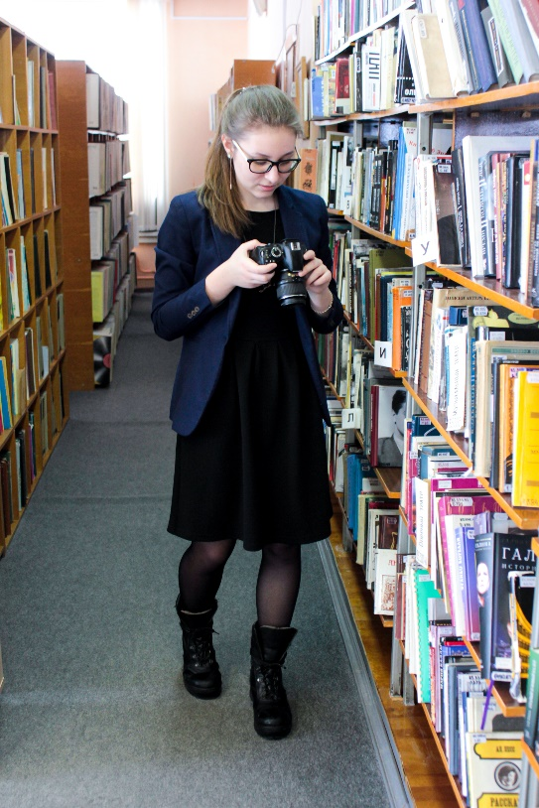
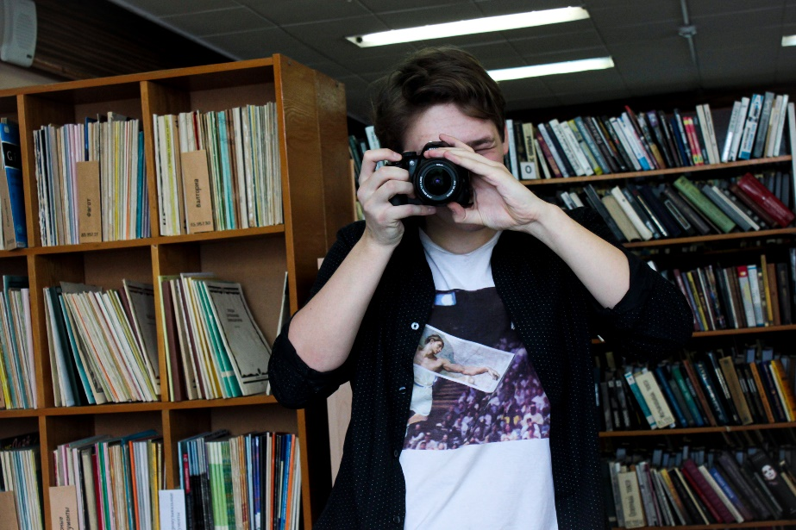
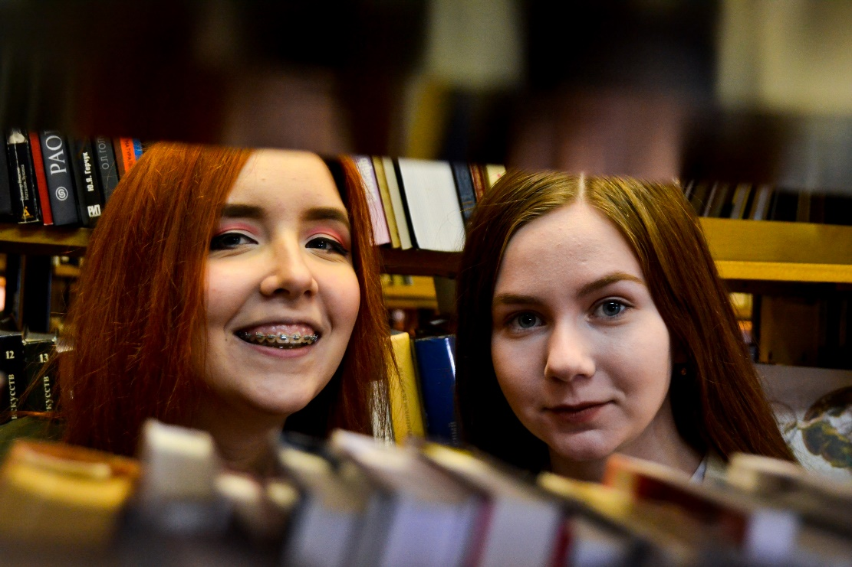
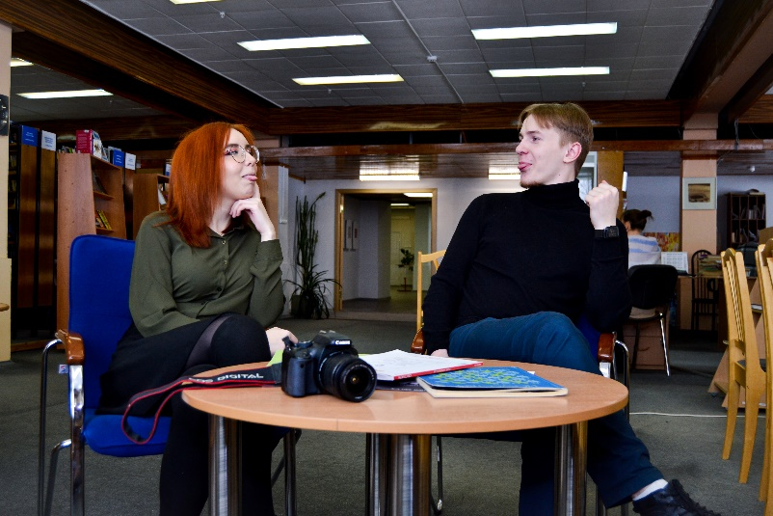
Пополни наши ряды!
Вступив в наше объединение Вы сможете прокачать свои навыки фотографии или видеосъемки, а так же многое другое. Научиться писать статьи, пост-релизы и репортажи, а кроме того стать частью самой бомбической команды СГМУ.

